Slide 1


App para Toma de Pedidos en Restaurantes
Eficiencia, rapidez y control al alcance de tu equipo
CASTRO LUNA, NICK GONZALO(100%) LÓPEZ OCHOA, JUAN MANUEL(100%) SALAS GONZALES, VICTOR MARTÍN(100%) VALDEZ CORNEJO, PEDRO JOSÉ LEANDRO (100%

Slide 2

Problema actual en los restaurantes
Toma manual ineficiente
Errores comunicación
Falta de control
Riesgo de retrasos y confusión
Problemas entre cocina y mesero
Dificultad para seguimiento en tiempo real

Slide 3
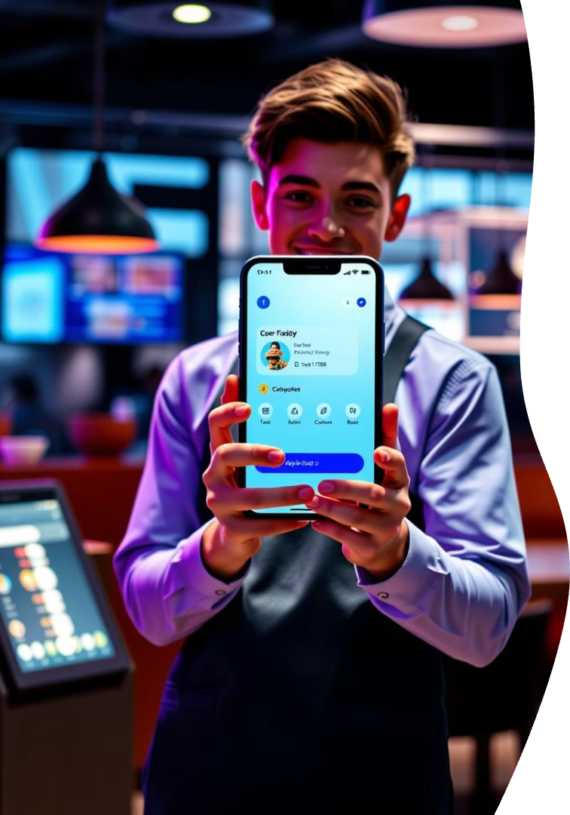
Nuestra solución
Interfaz intuitiva
Acceso rápido
Adaptada a mozos y administradores
Menús y pedidos organizados por mesa
Edición en tiempo real
Modificaciones instantáneas sin errores

Slide 4
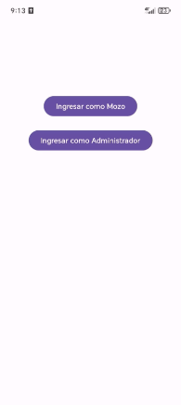
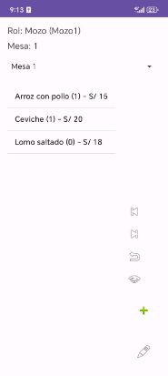
Flujo de uso: Rol Mozo
Pedido Detallado
Agregar platos con cantidades fácilmente
Inicio Rápido
Seleccionar mesa y acceder al menú

Slide 5
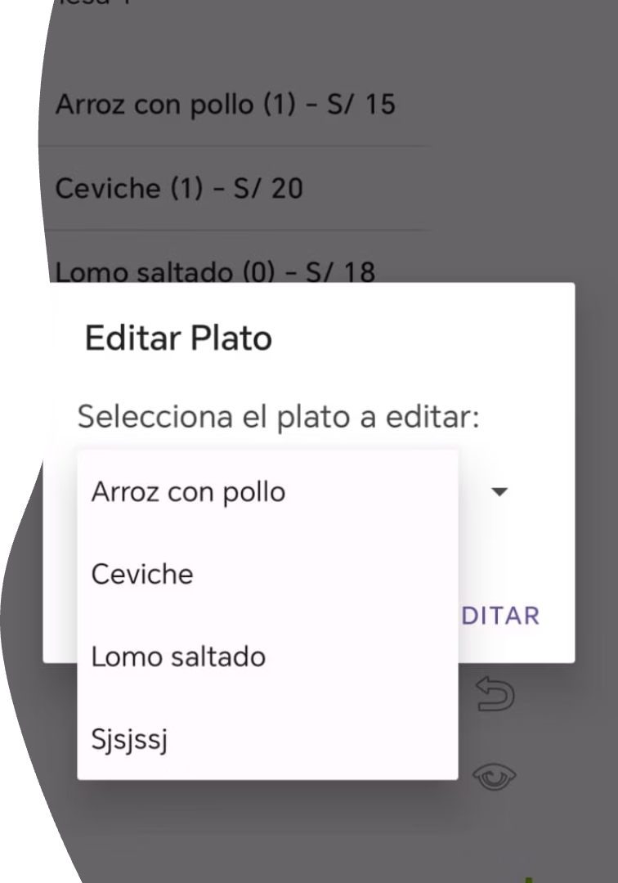



Gestión y edición de platos
Edición dinámica
Modifica platos y precios al instante
Visualización clara
Cantidades y costos visibles fácilmente
Adaptación real
Actualización rápida según disponibilidad

Slide 6
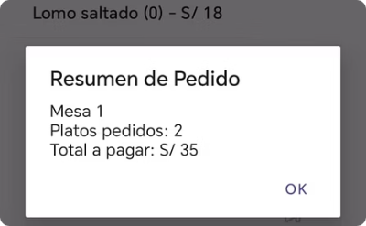
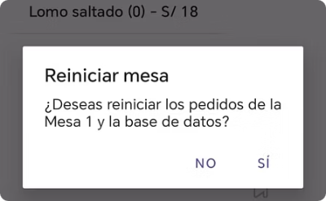
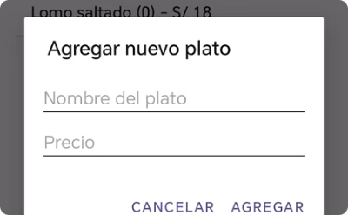
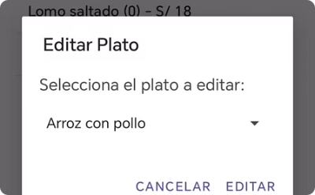
Interfaces visuales
Acceso simple
Seguimiento en tiempo real
Interacción rápida
Control visual
Menús visibles y fáciles de usar
Optimización del flujo de trabajo del mozo
Gestión centralizada y actualizaciones
Pedidos editados y actualizados al momento

Slide 7
Beneficios para el negocio
Reduce errores
Mejora atención
Optimiza operación
Control administrativo
Elimina fallos humanos en pedidos
Rapidez y precisión en el servicio
Flujo más ágil y controlado
Seguimiento fácil y seguimiento efectivo

Slide 8
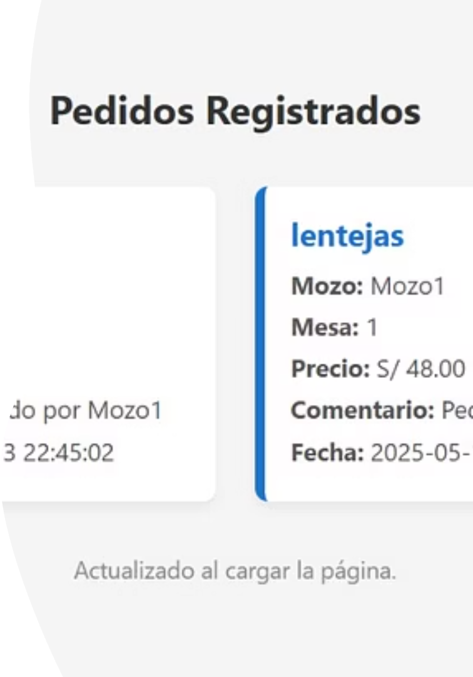
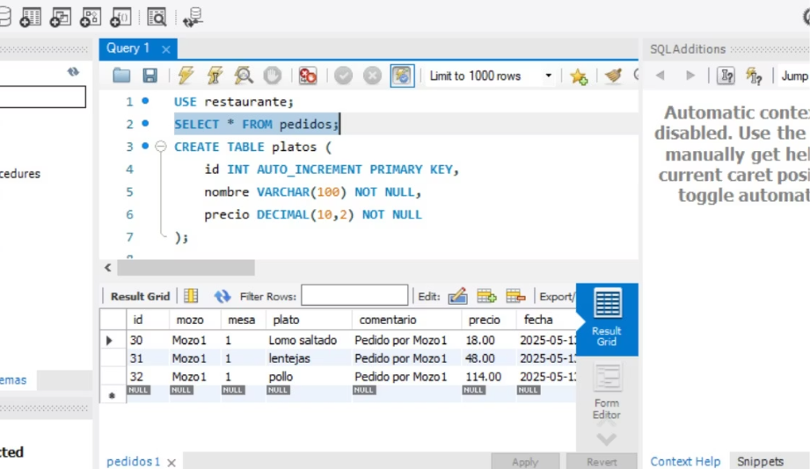
Conclusión y próximo paso
Implementación sencilla
Resultados medibles
Capacitación rápida y soporte continuo
Incremento en eficiencia y satisfacción
Siguientes pasos
Prueba piloto y adaptación personalizada

